Slide 1
Проект
«Влияние табачных изделий на
организм подростка».
Докладчик:
Еговцева Светлана
8 класс
Научный руководитель:
Басанова Е.А.

Slide 2
Цель исследования: показать актуальность проблемы, на местном уровне.
Задачи:
привлечь внимание к проблеме подросткового курения;
рассказать о вреде курения;
внести свой вклад в борьбу с этим негативным явлением.
Гипотеза: Человек начавший курить в подростковом возрасте, остаётся курильщиком всю жизнь.
Методы исследование: Анкетирование 1 группа - учащиеся с 5-9 классов, 2 группа - родители учащихся 5-9 классов.
Объект исследования: Курение и табачный дым.
Предмет исследования: Влияние курения и табачного дыма на организм подростка.

Slide 3
В среднем дети начинают курить в 13 лет, а зависимость формируется к 15 годам. Среди тех, кто начинает курить регулярно – примерно 15% мальчиков и 1% девочек. Курение подростков приведет к «санитарной катастрофе третьего тысячелетия». Среди молодёжи 14 -17 лет курение стало излюбленным времяпрепровождением. В этой возрастной категории даже уже есть заядлые курильщики с 5-летним стажем. Между тем, установлено, что люди, начавшие курить до 15-летнего возраста, умирают от рака легких в 5 раз чаще.

Slide 4
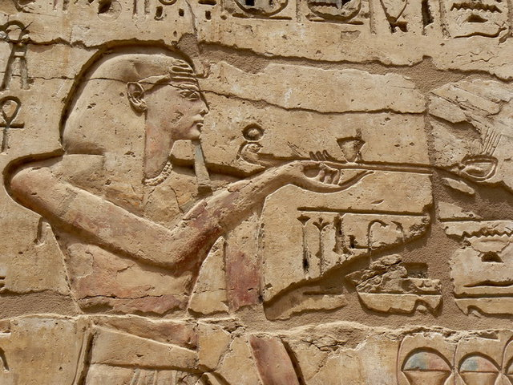
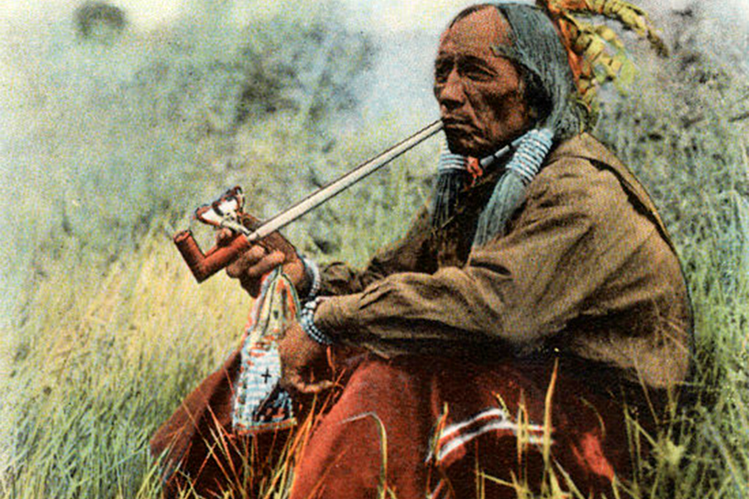
ИСТОРИЯ ПОЯВЛЕНИЯ ТАБАКА.
Первыми на земле курильщиками были египетские фараоны.
Христофор Колумб на одном из
открытых им Багамских островов
увидел как местные жители
втягивали в себя дым из тлеющего
листа, свёрнутого в трубочку,
и затем выпускали его из ноздрей. Такие трубочки они называли сигаро.

Slide 5
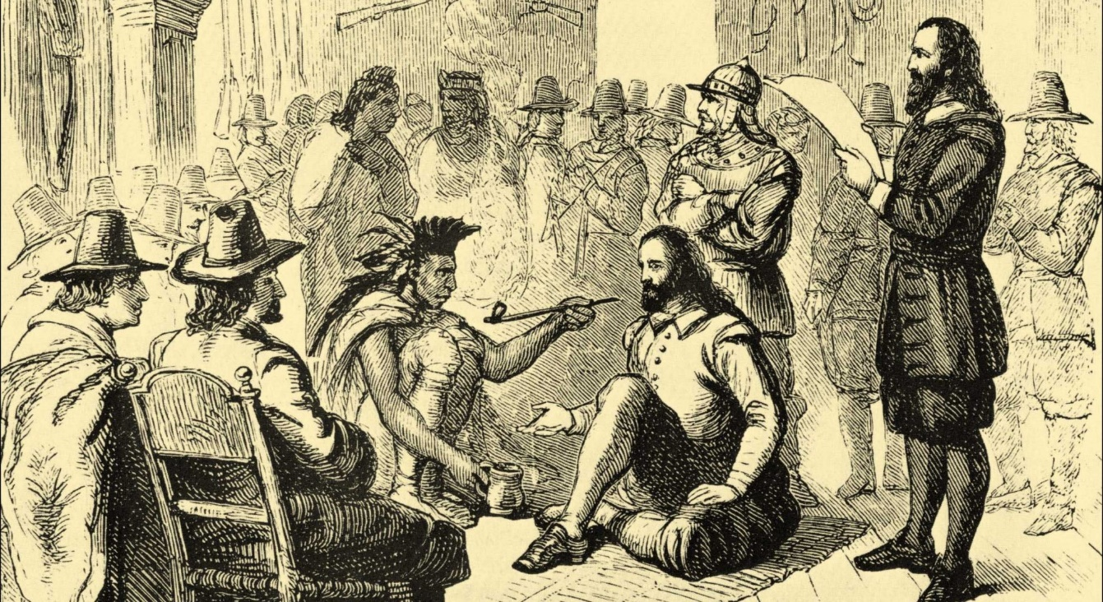
В России табак появился в XVI, благодаря торговым отношениям с Англией. Взошедший на престол в 1613 году Михаил Фёдорович наложил запрет на курение табака. Пётр I официально легализовал курение.

Slide 6
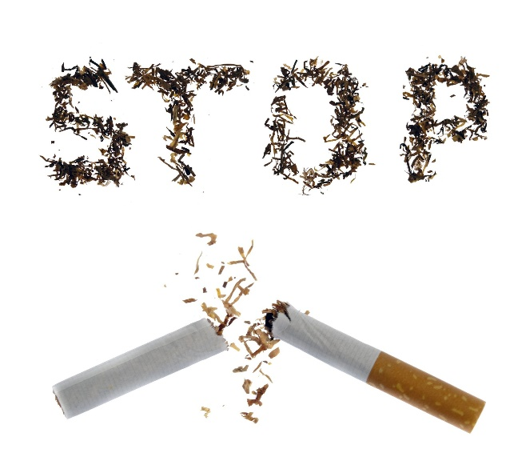
ВЛИЯНИЕ НА ОРГАНИЗМ
Табакокурение - вдыхание дыма от тлеющего табака.
Подростковый возраст - период в развитии человека, переходный этап между детством и взрослостью 12-17 лет.
Школьные годы - это годы физического, психического и умственного роста. Организму нужно много сил, чтобы справиться со всеми нагрузками.
Табачный дым содержит психоактивное вещество - алкалоид никотин, который является аддиктивным стимулятором, а также вызыает слабую эйфорию.

Slide 7
Вторичный табачный дым — это дым, которым наполнен воздух в закрытых помещениях, где люди потребляют табачные изделия, основанные на горении табака, такие как сигареты, папиросы и кальянный табак.
Никотин - один из самых опасных ядов растительного происхождения, действующий преимущественно на нервную, дыхательную и сердечно-сосудистую системы, а также на пищеварение.

Slide 8
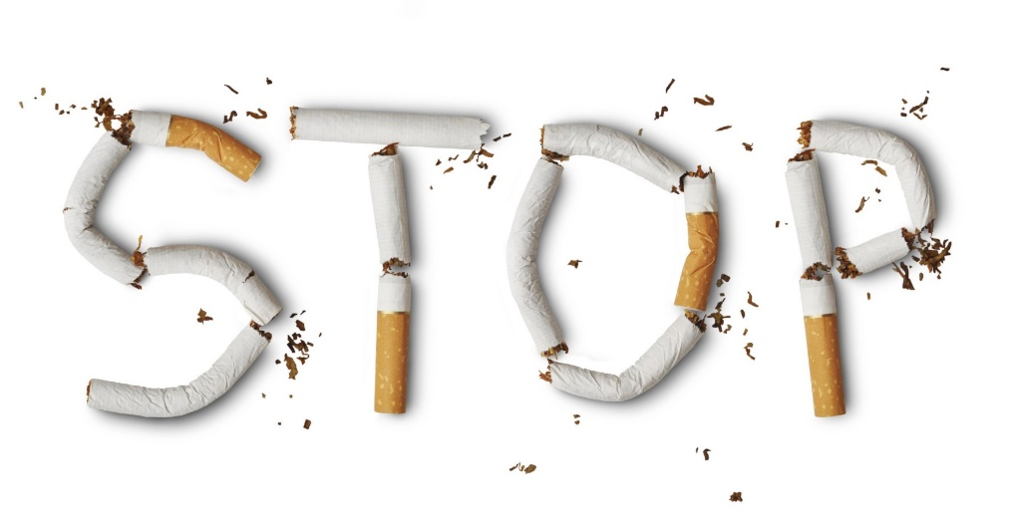
Птицы (воробьи, голуби) погибают, если к их клюву всего лишь поднести стеклянную палочку, смоченную никотином.
Кролик погибает от 1/4 капли никотина, собака - от 1/2 капли.
Для человека смертельная доза никотина составляет от 50 до 100 мг, или 2-3 капли. Именно такая доза поступает ежедневно в кровь после выкуривания 20-25 сигарет (в одной сигарете содержится примерно 6-8 мг никотина, из которых 3-4 мг попадает в кровь).
В течение 30 лет такой курильщик выкуривает примерно 20 000 сигарет, или 160 кг табака, поглощая в среднем 800 г никотина.

Slide 9
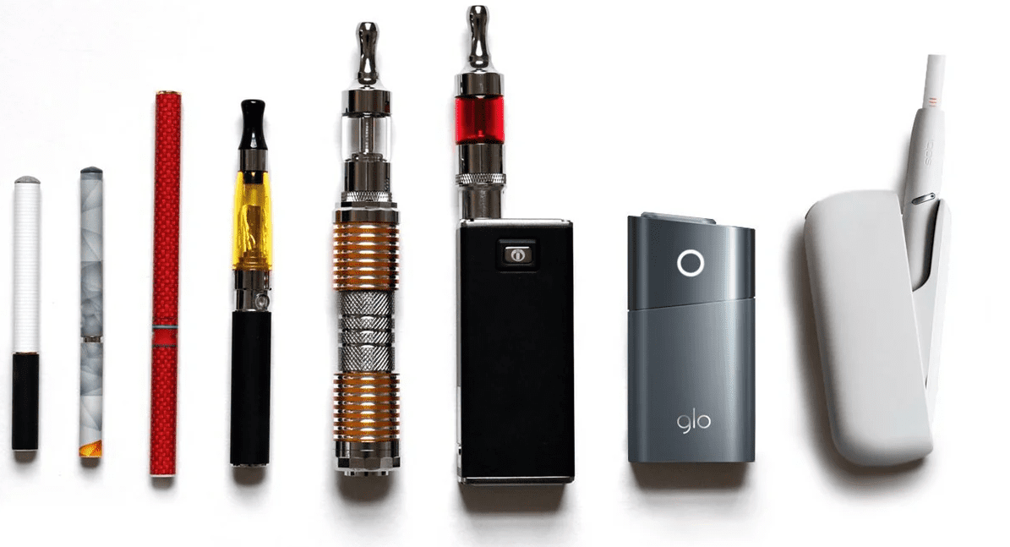
Вызывает тревогу свободная продажа несовершеннолетним электронных сигарет. (типа IQOS, Вейп и т.д.).
Данные аксессуары сейчас очень модны среди курящих людей и подростков в том числе. Они рекламируются как «менее вредная» альтернатива табакокурению.

Slide 10
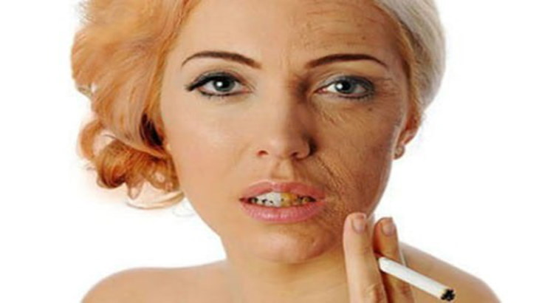
HNB - системах нагревания табака появились в 1988 году, однако сначала не имела коммерческого успеха.
iQOS - I quit original smoking (русск. «я бросаю обычное курение»).
По мнению компании, HNB в будущем полностью заменят табачные сигареты и вейпы.
В составе наполнителей этих устройств присутствует никотин, вызывающий крайне высокую зависимость, не табачные добавки и нередко ароматизаторы.
Пользователи ИНТ подвергаются воздействию токсичных химических веществ, многие из которых вызывают рак.
доказательств того, что эти изделия являются менее вредными по сравнению с обычными сигаретами, нет.

Slide 11
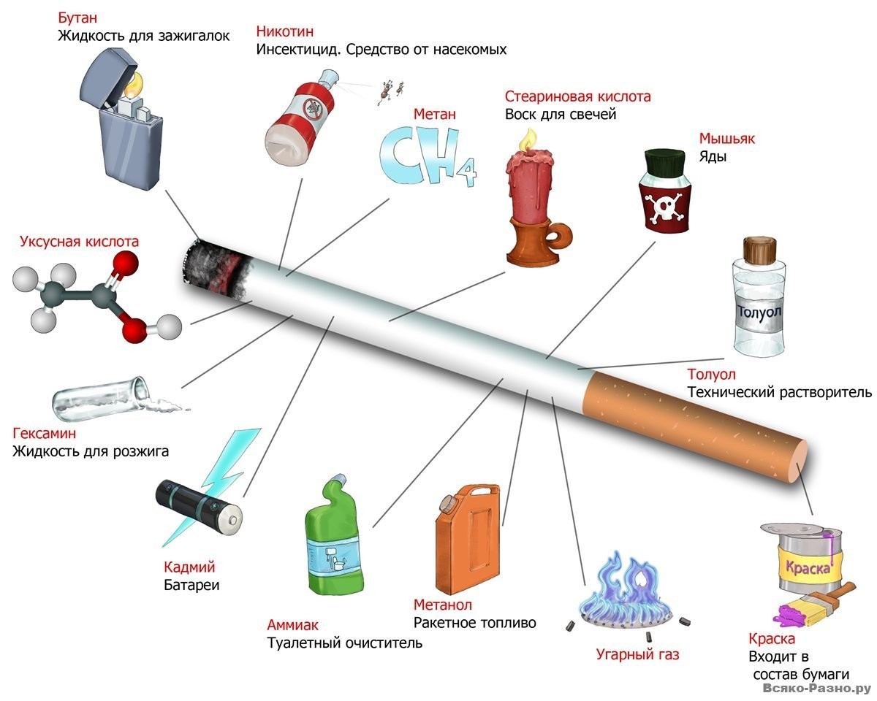
Результаты газовой хроматографии и масс-спектрометрии показали, что в фильтре содержатся:
лактид,
ε-капролактон,
1,2-диацетин, которые используются при изготовлении пластика.
Также был обнаружен токсичный
Формальдегид,
циангидрин,
применяемый для производства резины.

Slide 12
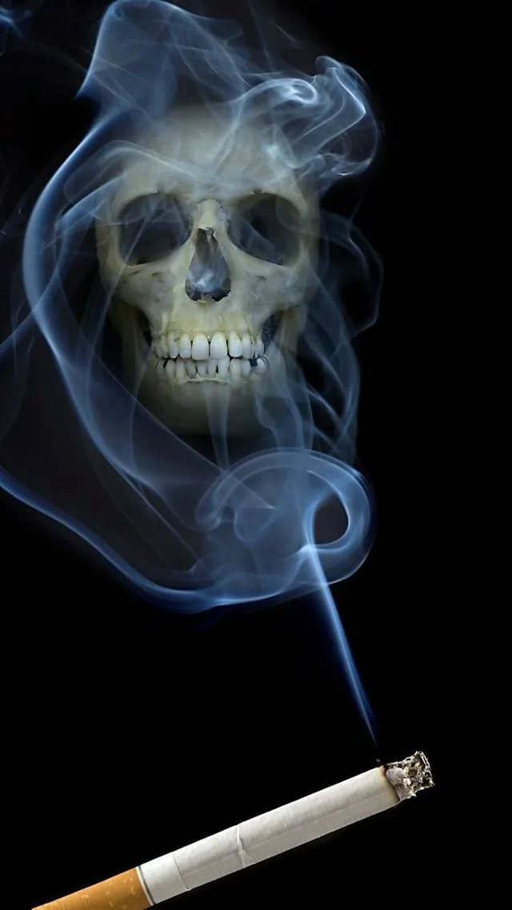
В дыме табака содержится более 30 ядовитых веществ: Никотин, Углекислый газ Окись углерода, Синильная кислота, Амиак, Смолистые вещества, Органические кислоты и другие. Никотин относится к нервным ядам, способствует учащению дыхания и сердцебиения, нарушение ритма сердечных сокращений, тошноте и рвоте.

Slide 13
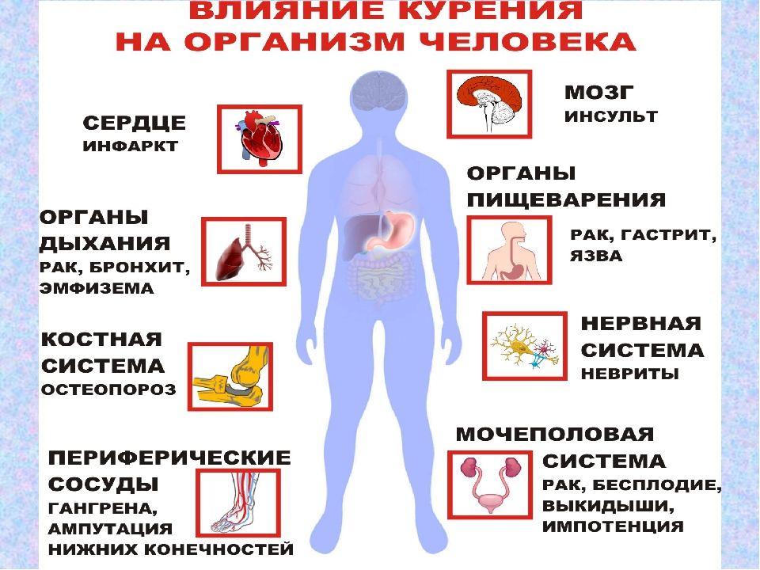
Особенно вредно курение для детей и подростков. Еще не окрепшие нервная и кровеносная системы болезненно реагируют на табак. При поступлении в организм окиси углерода развивается кислородное голодание, за счет того, что угарный газ легче соединяется с гемоглобином, чем кислород и доставляется с кровью ко всем тканям и органам человека. Статистические данные говорят: по сравнению с некурящими длительно курящие в 13 раз чаще страдают болезнями сердца, в 10 раз - язвой желудка. Курильщики составляют 96 - 100% всех больных раком легких.

Slide 15
ИТОГИ НАШЕГО ИССЛЕДОВАНИЯ подростковая группа
86% участников считают, что курение относиться к вредным привычкам.
100% участников ответили, что в их окружении есть курящие люди.
На вопрос как вы считаете почему дети начинают курить мы получили следующие результаты:
14% - берут пример с взрослых,
14% из-за проблем;
10% - пытаются быть крутыми;
5% - думают, что они взрослые.
90% участников ответили, что они не курят.
На вопрос по какой причине вы стали курить 5% - ответили чтобы стать крутым; 5% - такова жизнь.
На вопрос как много вы выкуриваете за 1 день участники ответили 50% - 5 сигарет; 50% - 10 сигарет.
80% респондентов ответили, что они знают о влияние табачного дыма и курения на организм.

Slide 16
На вопрос какой вред организму наносит курение
76% респондентов ответили убивает человека.
90% участников ответили, что курение вызывает зависимость.
71% участников ответили, что нужно ужесточить закон о продаже и употребления табачной продукции несовершеннолетним.
100% респондентов ответили, что вредно дышать табачным дымом в помещении.
На вопрос, курят ли ваши родители участники ответили:
5%, - мама
10%, - папа
55% - оба родителя
30%. - не курят вообще.
75% участников ответили, что им не нравиться, что их родители курят
75% респондентов ответили, что они не знают сколько стоит пачка сигарет
На вопрос, сколько денежных средств вы тратите в месяц на табачные изделия , участники ответили: более 500р.

Slide 17
Итоги исследования взрослая группа
86% участников относятся к курению отрицательно.
96% респондентов ответили, что знают о вреде употребления табачных изделий.
На вопрос какой вред наносит курение, были ответы: 86% - всяческие заболевания; 11% - не знают; 3% - зависимость.
86% участников ответили, что нет безвредных табачных изделий или сигарет.
86 %респондентов ответили, что знают, что в дыме табака содержит более 30 ядовитых веществ.
93% участников считают, что курение – это зависимость.
68% участников курят.
На вопрос с какого возраста вы курите, мы получили следующие результаты:
4% - с 12 лет; 4% - с 15 лет; 14% - с 16 лет; 11% - с 17 лет; 11% - с 18лет; 11% - с 20 лет; 4% - с 21 года; 4% - с 30 лет; 37% - не курят.
54% респондентов ответили, что пробовали бросать курить.
71% участников ответили, что в их окружение больше курящих людей.
64% участников ответили, что в их семье есть курящие.

Slide 18
На вопрос курили ли ваши родители, мы получили такие результаты:
4% - мама
18% - папа
36% - оба родителя
42% - никто
На вопрос как вы считаете новые девайсы (айкос, вейп и т.п.) : безопасны – 0%; опасны – 79%; менее опасны, чем сигареты – 21%.
68% респондентов ответили, что хотели бы бросить курить. На вопрос можете ли вы посчитать сколько денежных средств вы тратите в месяц на табачные изделия, мы получили такие результаты: не могут – 32%; 0 – 29%; менее 8000р. – 44%

Slide 19
Выводы:
Как мы видим из опроса, что в большинстве случаев, курить начинают с подросткового возраста, а именно с 12 лет. Было перечислено несколько причин столь раннего курения; берут пример с взрослы, из-за проблем, пытаются быть крутыми, думают, что они взрослые. Но все эти причины сводятся к одному МЫ БЕРЕМ ПРИМЕР СО ВЗРОСЛЫХ, МЫ ХОТИМ БЫТЬ КАК ОНИ, КРУТЫМИ И ВЗРОСЛЫМИ. Так же доказательством является следующие данные 68% опрошенных курят, у 58% из них были курящие родители. Это нам говорит о том, что очень большая вероятность начать курить у детей, чьи родители курят. 100% опрошенных имеют в своем окружение курящих и это пишут учащиеся, то есть каждый ребенок подвергается вдыханию табачного дыма.
Наша гипотеза, что люди начавшие курить в подростковом возрасте, курят всю жизнь, подтвердилась.

Slide 20
Если Вы бросили курить:
Через 20 минут давление и пульс приходят в норму.
Через 8 часов уровень углерода и никотина в крови уменьшается вдвое.
Через 24 часа организм полностью очищается от окиси углерода.
Через 48 часов никотин полностью выходит из организма, улучшается вкус и обоняние.
Через 72 часа дыхание становится ровным.
Через 2-12 недель улучшается кровообращение.
Через 3-9 месяцев проблемы с дыханием пропадают вообще.
Через 5 лет вероятность возникновения сердечного приступа становится в 2 раза меньше, чем у курильщика.

Slide 21
Спасибо за внимание
Будьте здоровы!

